Slide 1
ЭВМ и периферийные устройства
Лектор
Коннов Николай Николаевич

Slide 2
Классификация ПУ
Периферийное устройство (ПУ) - устройство, входящее в состав внешнего оборудования микро-ЭВМ, обеспечивающее ввод/вывод данных, организацию промежуточного и длительного хранения данных.
Можно выделить следующие основные функциональные классы периферийных устройств.
ПУ, предназначенные для связи с пользователем. К ним относят различные устройства ввода ( клавиатуры, сканеры, а также манипуляторы - мыши, трекболы и джойстики), устройства вывода ( мониторы, индикаторы, принтеры, графопостроители и т.п.) и интерактивные устройства (терминалы, ЖК-планшеты с сенсорным вводом и др.)
Устройства массовой памяти ( винчестеры, дисководы, стримеры, накопители на оптических дисках, флэш-память и др.)
Устройства связи с объектом управления (АЦП, ЦАП, датчики, цифровые регуляторы, реле и т.д.)
Средства передачи данных на большие расстояния (средства телекоммуникации) (модемы, сетевые адаптеры).

Slide 3
Манипуляторы-указатели
Устройство ввода мышь передает информацию в систему о своем перемещении по плоскости нажатии кнопок (от двух до трех и более). Обычная конструкция имеет в своем составе шарик, передающих вращение на два координатных диска с фотоэлектрическими датчиками. Датчики для каждой координаты имеют две открытые оптопары (светодиод-фотодиод) в оптический канал которых входит вращающийся диск с прорезями.
Оптическая мышь имеет встроенную видеокамеру с процессором, обрабатывающим полученное изображение.
3D – мышь . Кроме двух координат перемещения на плоскости позволяет задавать третью координату с дополнительного колесика, вращаемого пальцем.

Slide 4
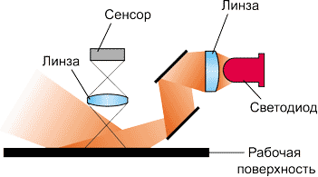
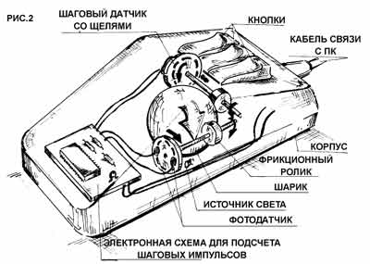
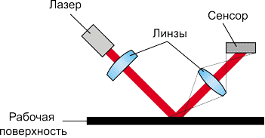
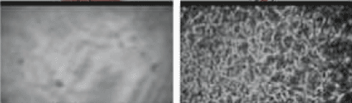
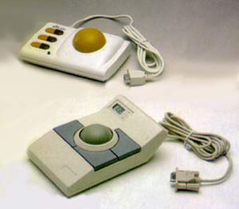

Slide 5
Интерфейсы мыши
Интерфейсы мыши.
Bus Mouse – использование специализированной платы адаптера.
Serial Mouse – использует интерфейс RS 232C и двух полярный сигнал с уровнями +3В и – 3В.
PS/2- Mouse – использует однополярный сигнал с напряжением +5В
USB Mouse – обычный последовательный интерфейс

Slide 6
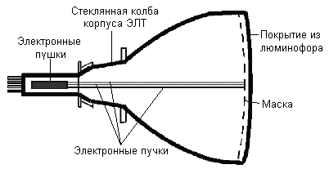
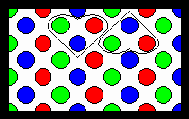
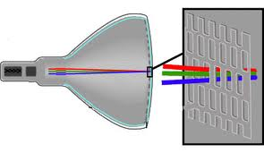
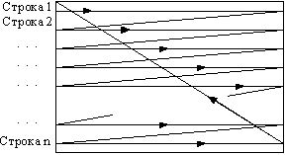
Дисплей

Slide 7
Диагональ, | Размер изображения, мм |  | Разрешение
дюйм | по горизонтали по вертикали |  | максимальное рекомендуемое
14 | 254-264 | 190-200 | 1024 х 768 | 640 х 480
15 | 274-284 | 205-215 | 1280 х 1024 | 800 х 600
17 | 315-325 | 237-245 | 1600 х 1200 | 1024 х 768
19 | 355-365 | 267-275 | 1600 х 1200 | 1280 х 1024
21 | 396-406 | 298-306 | 1600 х 1200 | 1280 х 1024
24 | 436-447 | 328-336 | 1900 х 1200 | 1600 х 1200

Slide 8
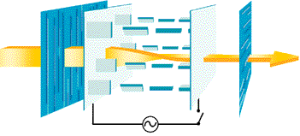
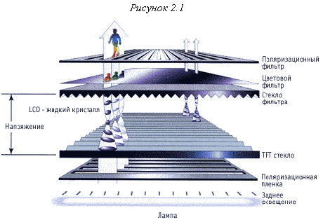
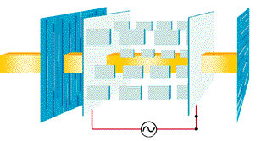
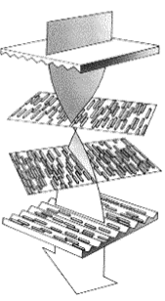
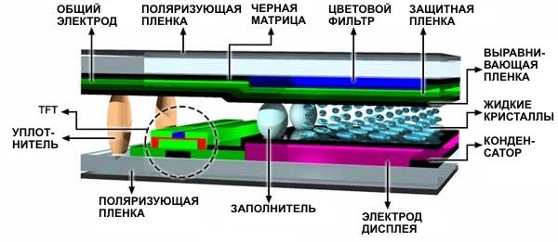

Slide 9
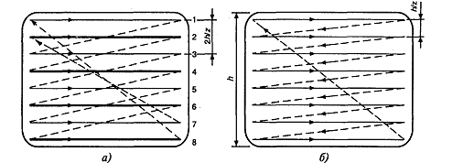
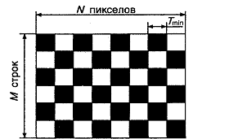

Slide 10
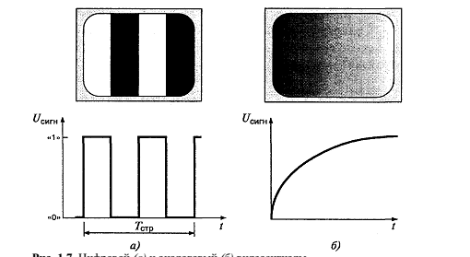
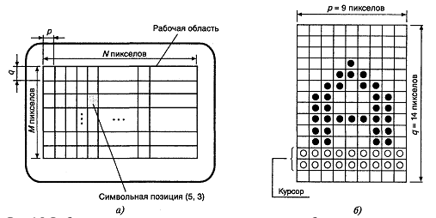
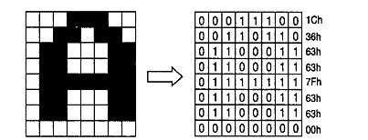

Slide 11
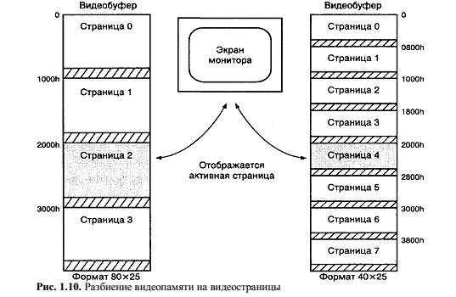

Slide 12
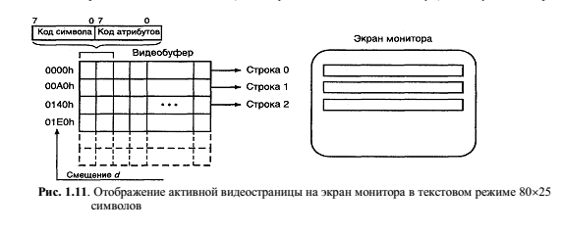
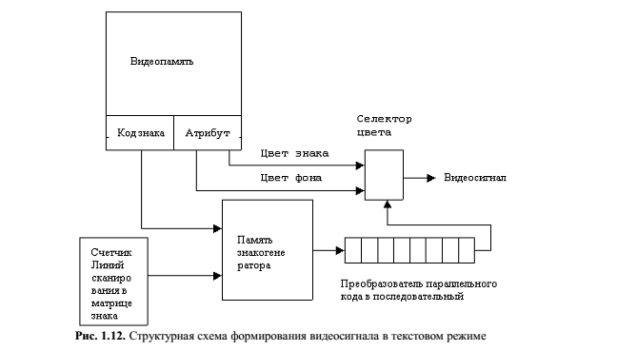

Slide 13
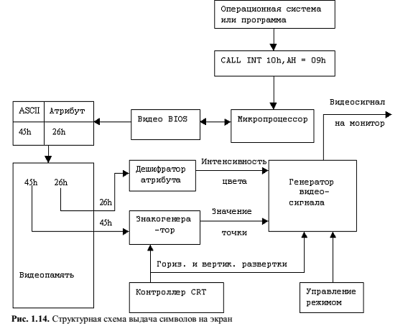

Slide 14
MDA
Первые модели IBM PC были оснащены монохромным дисплеем с люминофором зеленого свечения.
Для связи этого дисплея с компьютером использовался видеоадаптер типа MDA (Monochrome Display Adapter —адаптер монохромного дисплея). Он работал только в текстовом режиме 80´25 символов. Размер
символьной матрицы(знакоместа) составлял9´14 пикселов, поэтому разрешение, поддерживаемое мониторомMDA, составляло720´350 пикселов. Размер самого символа составлял7´9 пикселов. Емкость
видеопамяти видеоадаптера MDA была минимальной и достаточной для размещения только одной видеостраницы размером4 Кбайт.
Основным функциональным узлом адаптера является контроллерCRT, который реализован на БИС Motorola 6845 или совместимом контроллере.
BIOS MDA находится в системнойROM на материнской плате(не устанавливается на адаптерной
плате).

Slide 15
CGA
Видеосистема CGA включала в себя цветной TTL-монитор (цифровой) и видеоадаптерCGA (Color Graphics Adapter — цветной графический адаптер). Главные отличия этой видеосистемы от видеосистемы
MDA отражены в ее названии, т. е. она обеспечивала:
· цветное изображение(от4 до16 цветов);
· несколько графических режимов работы видеоадаптера.
Максимальное разрешение монитораCGA 640´200. Такое разрешение использовалось либо в текстовом режиме 80´25 (при размере знакоместа 8´8), либо в монохромном графическом режиме. Объем видеопамяти видеоадаптера CGA составлял16 Кбайт.
При работе в графическом режиме с более низким разрешением, например 320´200, для кодирования цвета каждого пиксела использовалось 2 бита, благодаря чему обеспечивалось одновременное отображение 4цветов, а при разрешении200´160 -16 цветов. В текстовом режиме были доступны все16 цветов.
Поскольку разрешение монитораCGA по сравнению с монитором MDA было Непосредственно изображение символа формировалось матрицей 7´7 пикселов. Главными достоинствами новой видеосистемы были возможность работы в графическом режиме и возможность формирования цветного изображения.

Slide 16
EGA
Видеосистема EGA (Enhanced Graphics Adapter— улучшенный графический адаптер) обеспечивала более высокое разрешение по вертикали и большее количество отображаемых цветов и имела
более высокое быстродействие. Максимальное разрешение, составило 640´350, что позволило повысить качество изображения в текстовом и графическом режимах работы.
В текстовом режиме размер знакоместа был увеличен до 8´14 пикселов (размер символа составил7´9). Благодаря увеличению расстояния между символами и их более детальной, по сравнению с CGA,
прорисовке, была значительно улучшена различимость текста.
В графическом режиме были усовершенствованы видеоадаптер и монитор:
-значительно увеличен объем видеопамяти до 64 - 128 Кбайт, это позволило обеспечить 16-цветное изображение при максимальном разрешении 640´350 (для сравнения напомним, что
Видеоадаптер CGA при максимальном разрешении 640´200 мог обеспечить только монохромное изображение).
- Монитор остался цифровым, но каждая электронная
пушка ЭЛТ, помимо основного, была оборудована дополнительным модулятором. Поэтому вместо четырех
сигналов(как в мониторе CGA) на ЭЛТ монитора EGA подавалось шесть— по два на каждую электронную пушку.

Slide 17
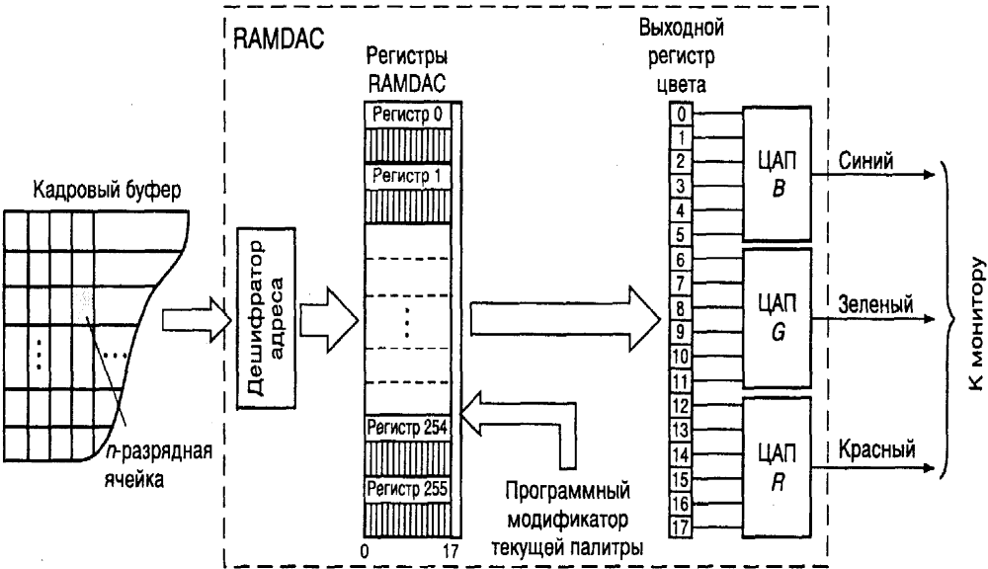
Video Graphics Adapter— графический адаптер, формирующий видеосигнал (т. е. Аналоговый сигнал).

Slide 18
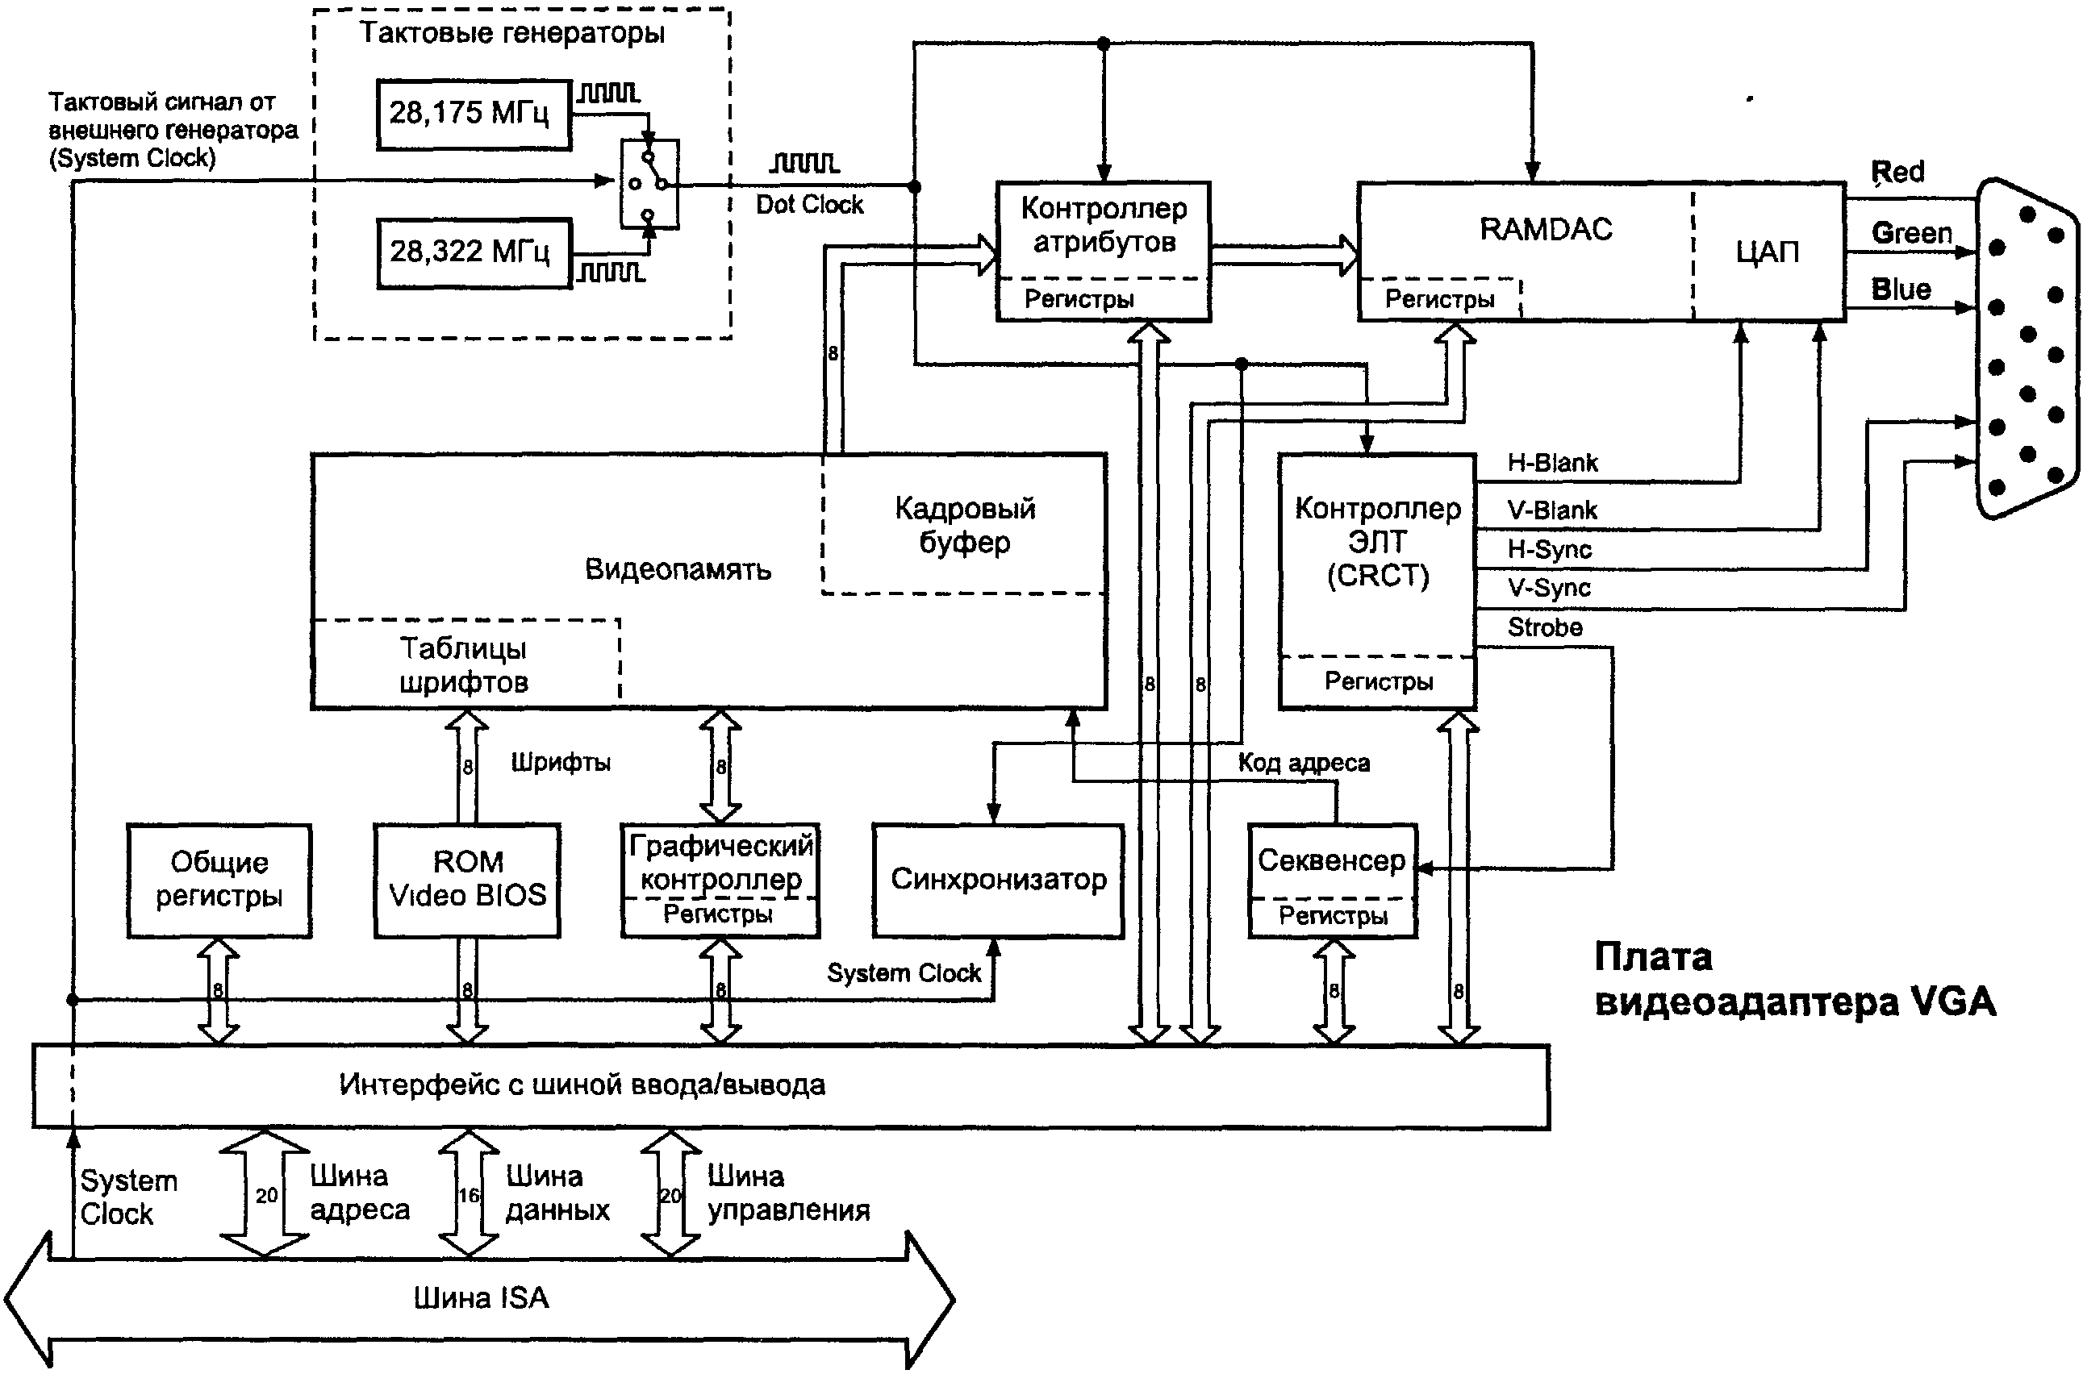

Slide 19
